Slide 1


第二章 流体静力学 Fluid statics
2.1 作用在流体上的力 pressure at a point
☆ 静止流体是相对于运动流体而言的。
1

Slide 2
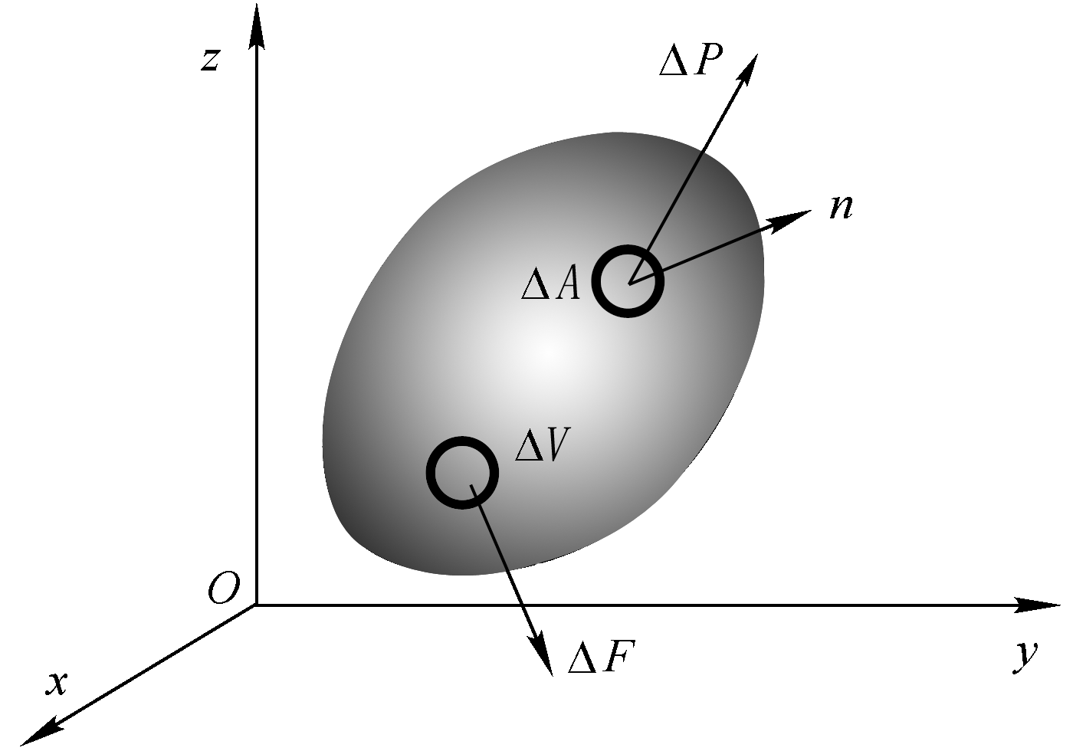
第二章 流体静力学 Fluid statics
2.1 作用在流体上的力 pressure at a point
流体质点受的外力：质量力和表面力。
Body force Surface Force
如图2-1。
2

Slide 3
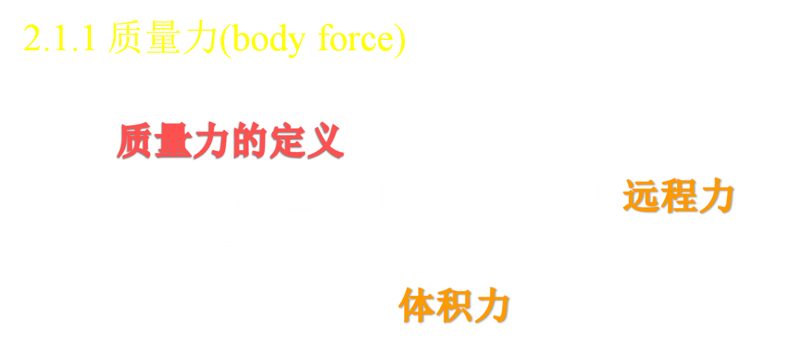
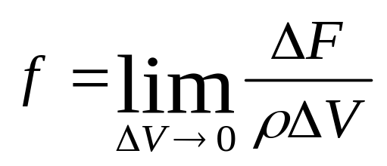
第二章 流体静力学 Fluid statics
2.1 作用在流体上的力 pressure at a point
（2-1）
3

Slide 4


第二章 流体静力学 Fluid statics
2.1 作用在流体上的力 pressure at a point
4

Slide 5
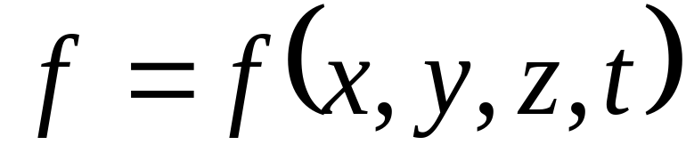
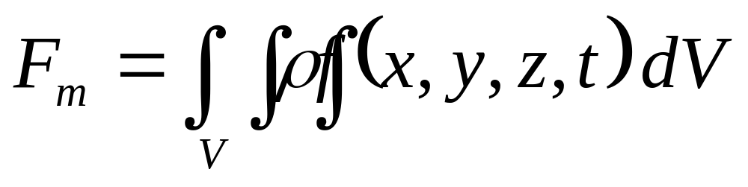
第二章 流体静力学 Fluid statics
2.1 作用在流体上的力 pressure at a point
②非均质流体时，单位质量力是时间和空间位置的函数 。
（2-2）
流体团上的总质量力
（2-3）
5

Slide 6
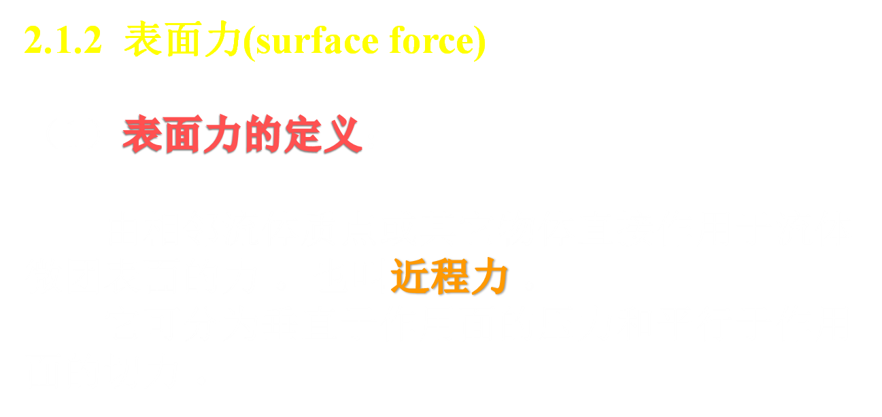
第二章 流体静力学 Fluid statics
2.1 作用在流体上的力 pressure at a point
6

Slide 7

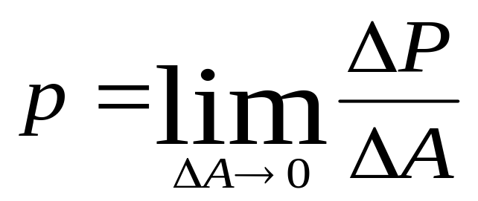

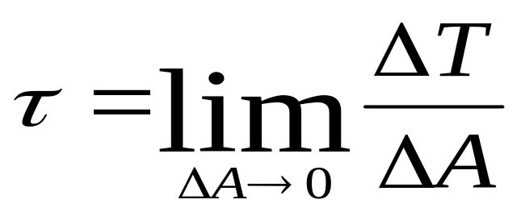
第二章 流体静力学 Fluid statics
2.1 作用在流体上的力 pressure at a point
（2-4）
（2-5）
7

Slide 8

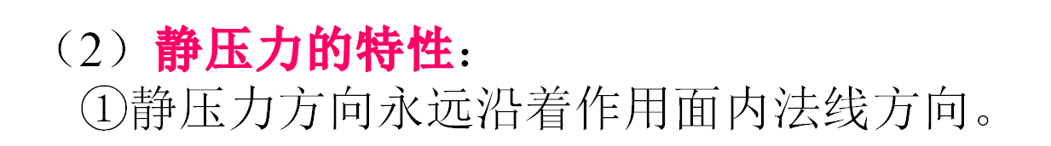
第二章 流体静力学 Fluid statics
2.1 作用在流体上的力 pressure at a point
2.1.3 流体静压力及其特性
fluid pressure and feature at rest
②静止流体中任何一点上各个方向的静压力大小相等，与作用面方位无关。
8

Slide 9
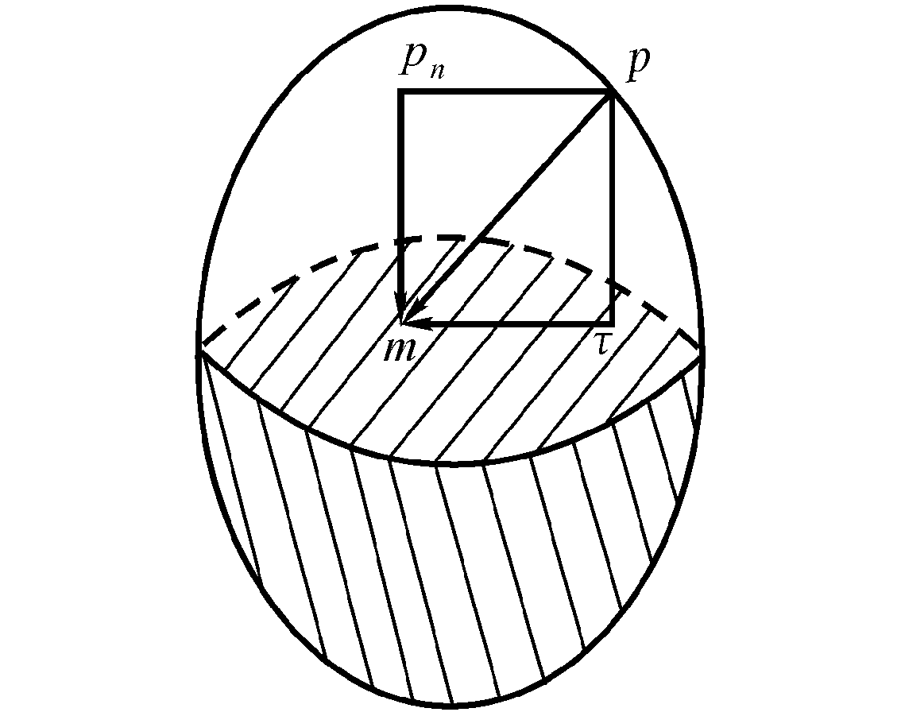
第二章 流体静力学 Fluid statics
2.1 作用在流体上的力 pressure at a point
特性一的证明： 如图2-2。
9

Slide 10
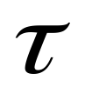
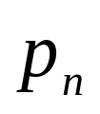
第二章 流体静力学 Fluid statics
2.1 作用在流体上的力 pressure at a point
如果切割平面上某一点m处静压力方向不是内法线方向而是任意方向的，则p可以分解为切向分力 和法向分力 。
静止流体既不能承受切应力，也不能承受拉力，如果有拉力或切应力则将破坏其平衡，这与静止前提不相符。
所以静压力唯一可能的方向就是和作用面内法线方向一致。
10

Slide 11
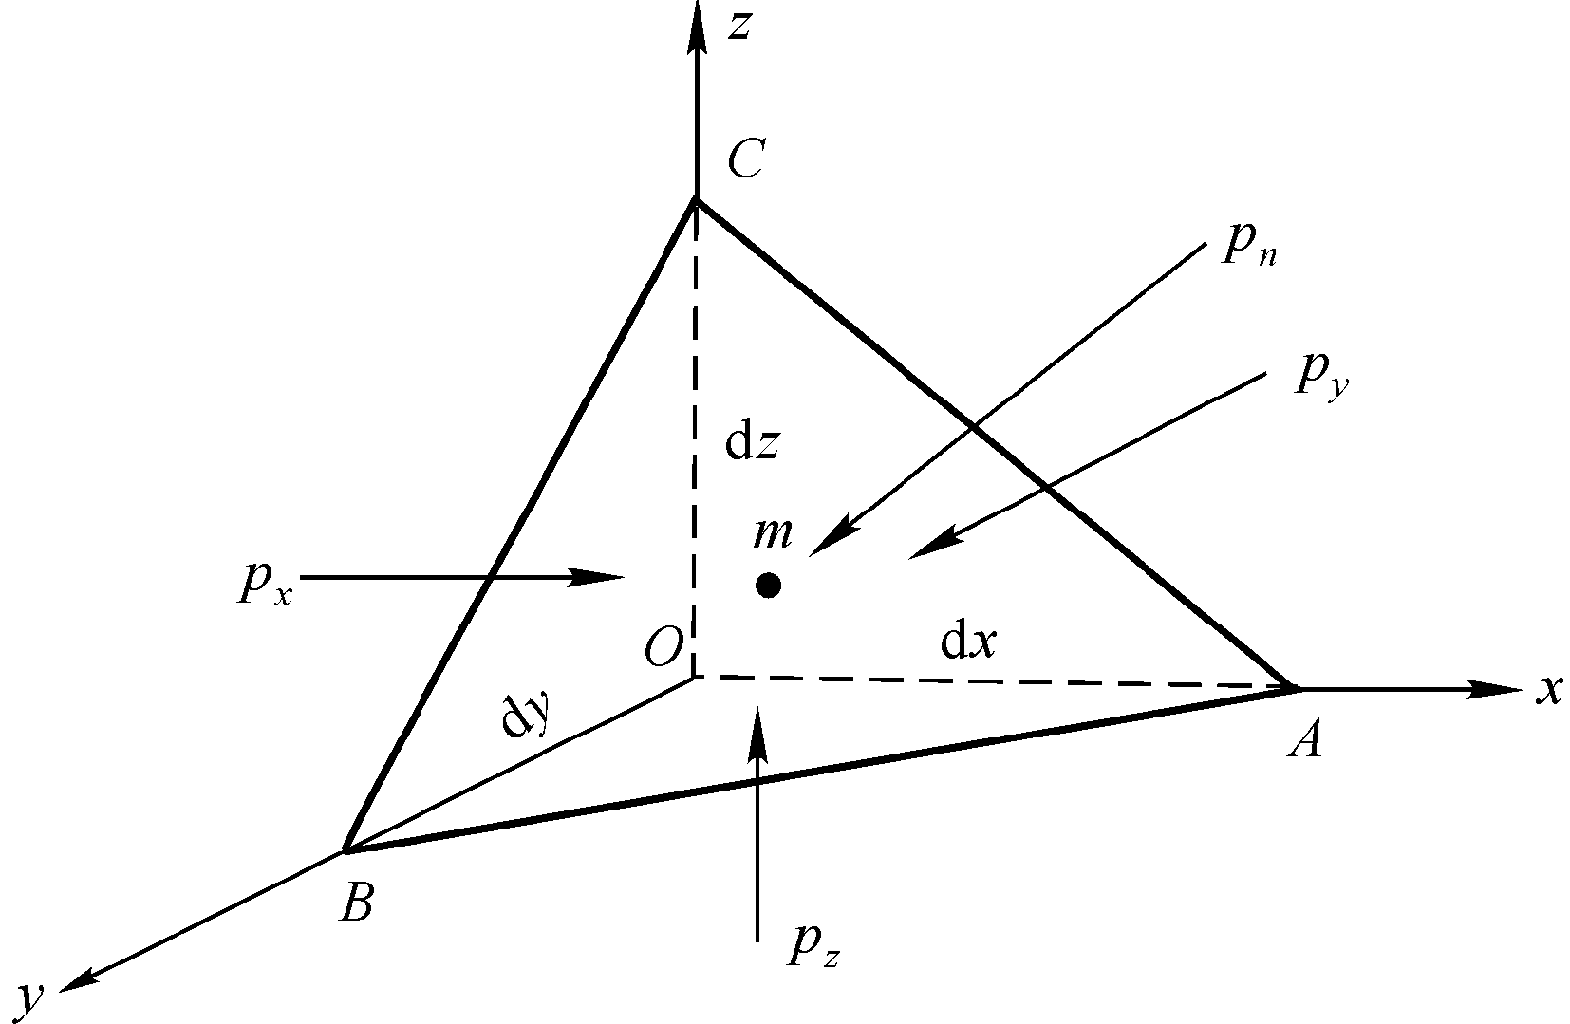
第二章 流体静力学 Fluid statics
2.1 作用在流体上的力 pressure at a point
特性二的证明：如图2-3。
11

Slide 12
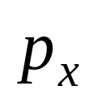
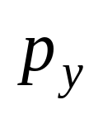
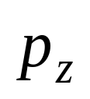
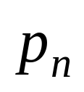
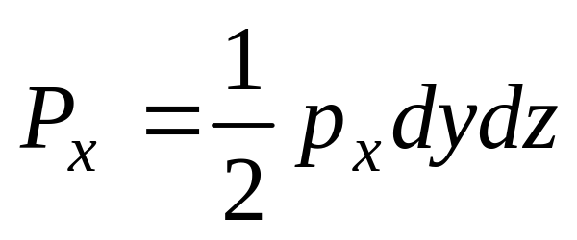
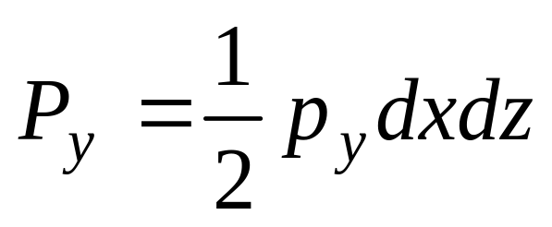
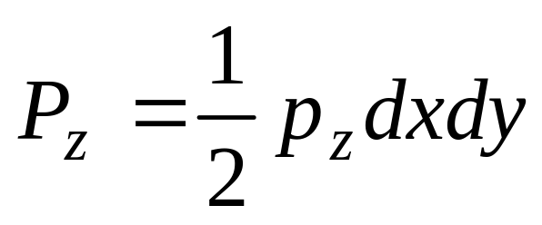
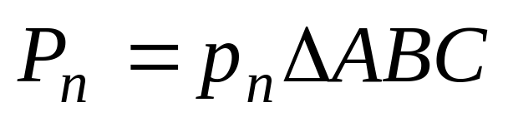
第二章 流体静力学 Fluid statics
2.1 作用在流体上的力 pressure at a point
在静止流体中取出边长为 dx,dy,dz的无限小四面体 ABCO，以 、 、 、 分别表示坐标面和斜面ABC的平均压力，则平面及斜面上的总压力：
12

Slide 13
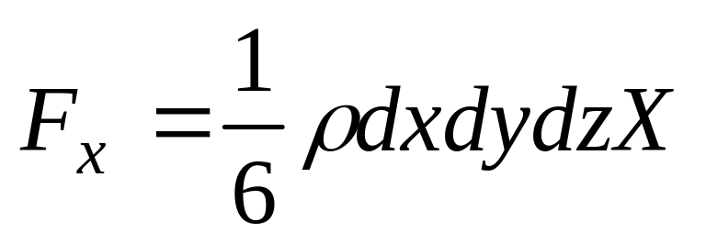
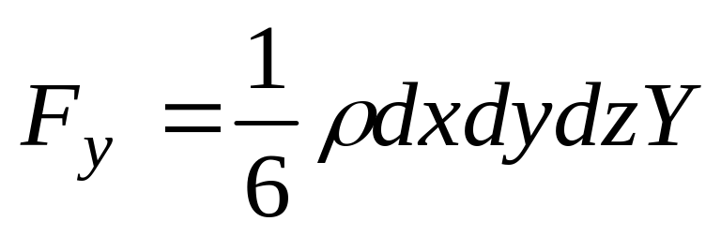
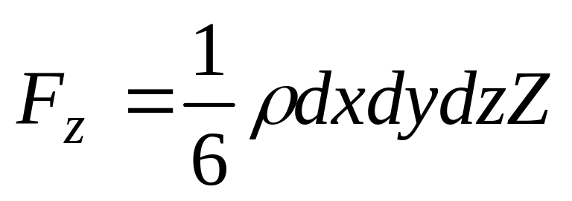
第二章 流体静力学 Fluid statics
2.1 作用在流体上的力 pressure at a point
特性二的证明：
质量力 F在各坐标轴方向的分力：
13

Slide 14
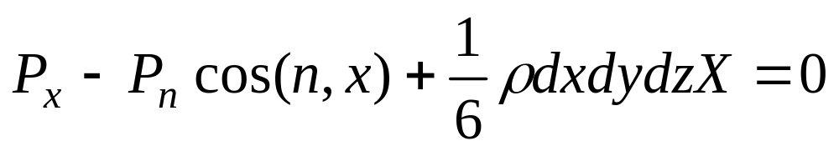
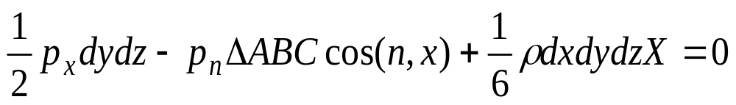
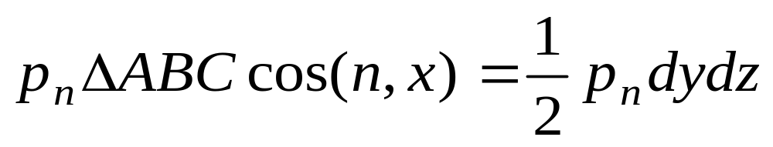
第二章 流体静力学 Fluid statics
2.1 作用在流体上的力 pressure at a point
根据平衡条件，四面体处于静止状态下各个方向的作用力之和均为零。
将上面各式代入后得
14

Slide 15
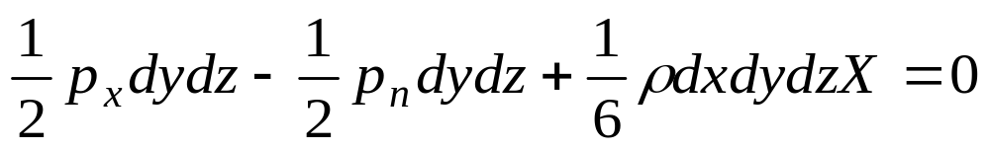
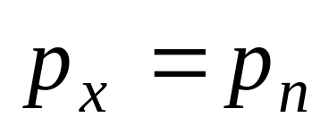
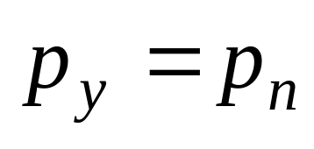
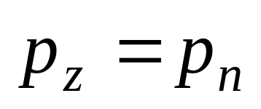
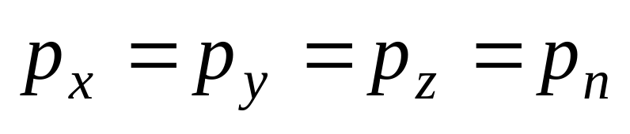
第二章 流体静力学 Fluid statics
2.1 作用在流体上的力 pressure at a point
于是，上式变为 ：
当 dx,dy,dz 趋于0时 ,质量力和前二项表面力相比为高阶微量，可以忽略不计，则有
同理，可得
(2-7)
15

Slide 16
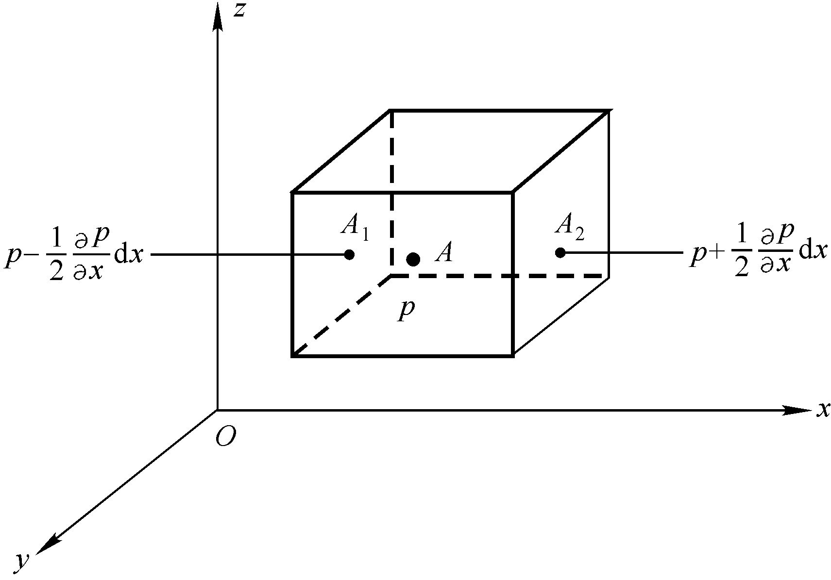
第二章 流体静力学 Fluid statics
2.2 流体平衡微分方程
basic differential equation of fluid equilibrium
2.2.1 流体平衡微分方程的建立
set up of basic differential equation on fluid equilibrium
图2-4
16

Slide 17

第二章 流体静力学 Fluid statics
2.2 流体平衡微分方程
basic differential equation of fluid equilibrium
在静止流体中取出以 A为中心的微小平行六面体，六面体各边 dx,dy,dz 。
17

Slide 18
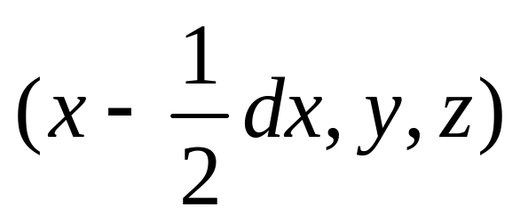
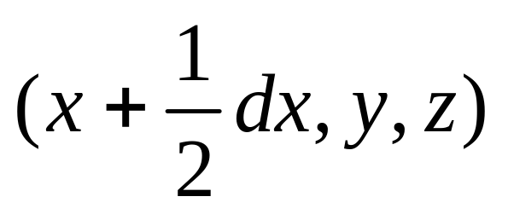
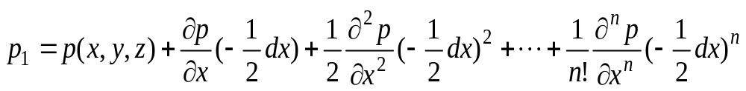
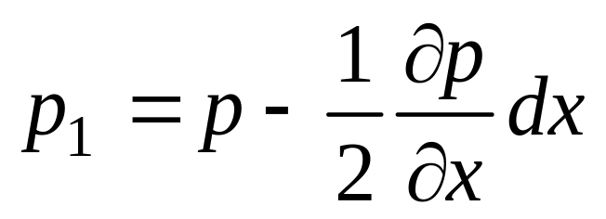
第二章 流体静力学 Fluid statics
2.2 流体平衡微分方程
basic differential equation of fluid equilibrium
边界面中心 A1,A2的坐标分别为
用泰勒级数可求得A1点上的压力为
略去级数中二阶以上各项时，则得
18

Slide 19
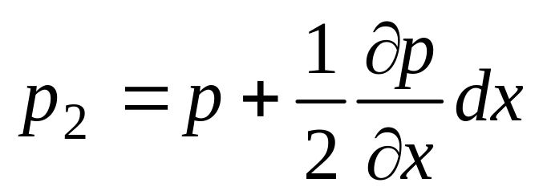
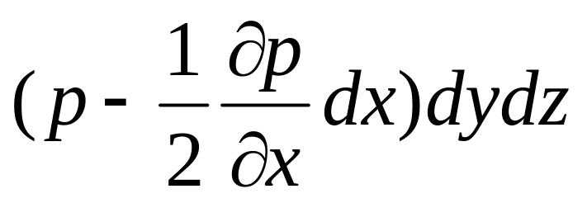
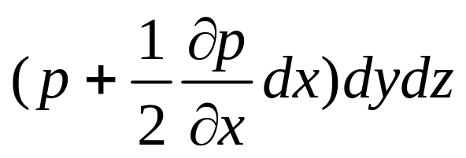
第二章 流体静力学 Fluid statics
2.2 流体平衡微分方程
basic differential equation of fluid equilibrium
同理可得
作用在边界面 abcd 及对面上的总压力分别为
同理，可以写出与 y，z轴相平行面上的力的表达式。
19

Slide 20
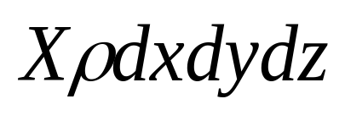
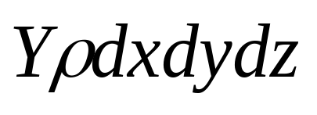
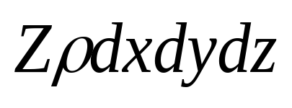
第二章 流体静力学 Fluid statics
2.2 流体平衡微分方程
basic differential equation of fluid equilibrium
(2)作用于六面体的质量力
设作用于单位质量流体上的质量力在 x方向的分量为 X,则作用于六面体上的质量力在 x方向的分力为
y ,z方向也同样有相应的质量分力
密度在该微元内视为常数。
20

Slide 21
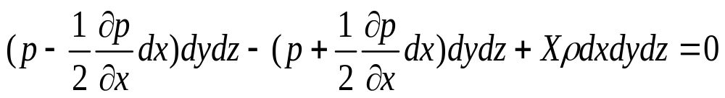
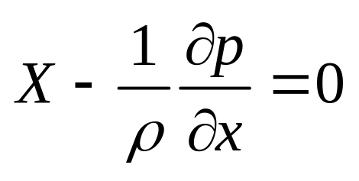
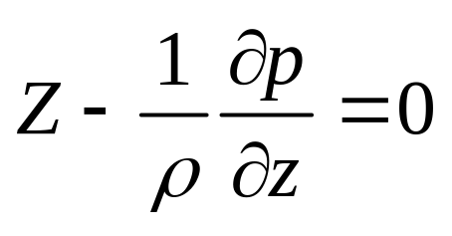
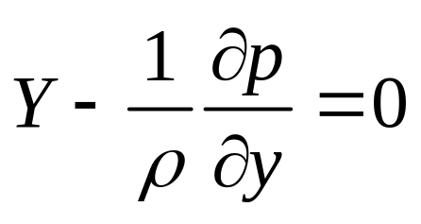
第二章 流体静力学 Fluid statics
2.2 流体平衡微分方程
basic differential equation of fluid equilibrium
根据流体的平衡条件，静止六面体中六面体上各个方向作用力之和均应为零。
x 方向可以写出
在 y ,z 方向同理也可简化整理得欧拉平衡方程
（2-9）
21

Slide 22
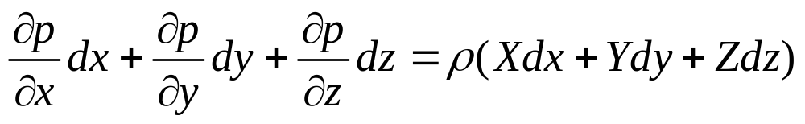
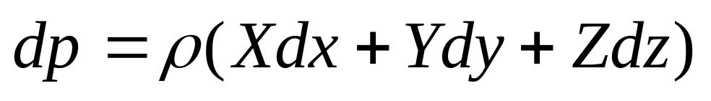
第二章 流体静力学 Fluid statics
2.2 流体平衡微分方程
basic differential equation of fluid equilibrium
2.2.2 流体平衡微分方程的积分
integration of basic differential equation
on fluid equilibrium
把上面三个分量式依次乘以 dx,dy,dz相加后则得
左边是静止流体中压力的全微分，从而得到流体平衡微分方程式的全微分表达式
(2-10)
22

Slide 23
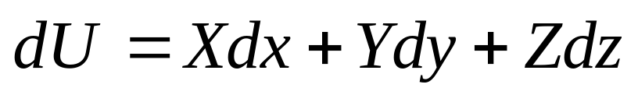




第二章 流体静力学 Fluid statics
2.2 流体平衡微分方程
basic differential equation of fluid equilibrium
对不可压缩流体而言，由于流体密度不随空间位置而变化，是个常数，右括号内三项总和也应是某一函数 U的全微分
(2-11)
(2-12)
23

Slide 24


第二章 流体静力学 Fluid statics
2.2 流体平衡微分方程
basic differential equation of fluid equilibrium
把式（2-11）代入式（2-10）积分得
(2-14)
如果已知液体表面或内部任意点处的力函数 U0和压力 p0,则
(2-15)
这就是在具有力函数 U的某一质量力作用下，不可压缩的静止流体内任一点压力 p的表达式。在平衡状态下的不可压缩流体中，作用在其边界面上的压力，将等值、均匀地传递到流体的所有各点 。
24

Slide 25



第二章 流体静力学 Fluid statics
2.2 流体平衡微分方程
basic differential equation of fluid equilibrium
2.2.3 等压面 isotonic plane
（2-16）
25

Slide 26
第二章 流体静力学 Fluid statics
2.2 流体平衡微分方程
basic differential equation of fluid equilibrium
由等压面的性质，可以根据已知质量力的方向去确定等压面的形状；或根据已知等压面的形状去确定质量力的方向。
如：重力作用下静止液体等压面是水平面（可以证明）。
再如：若除重力之外，作用在流体上还有其它种类的质量力时，等压面就应与质量力的合力垂直。由于质量力的合力不一定是铅垂方向，因而等压面（包括自由液面）也就不再是一个水平面。
26

Slide 27

第二章 流体静力学 Fluid statics
2.3 某些流体静力学的基本问题
some problem of fluid statics
2.3.1 重力场静止液体中的压力分布
pressure distribution in fluid at rest
图2-5
27

Slide 28


第二章 流体静力学 Fluid statics
2.3 某些流体静力学的基本问题
some problem of fluid statics
流体相对于地球没有运动的静止状态，也就是质量力只有重力作用下的情况。
直角坐标系的原点选在自由面上，z轴垂直向上，液面上的压力为 p0 ，质量力在各坐标轴方向的分量为
由流体平衡微分方程知
28

Slide 29



第二章 流体静力学 Fluid statics
2.3 某些流体静力学的基本问题
some problem of fluid statics
对于不可压缩流体 ，流体重度为常数，积分上式得
（2-17）
在静止流体中，任何一点的 总是一个常数。式（2-17）可写成
（2-19）
在流体自由表面上 z=0 ， p=p0 ，实际应用中，一般用该点在液面以下深度（也叫沉没度） h=-z ，则得
29

Slide 30


第二章 流体静力学 Fluid statics
2.3 某些流体静力学的基本问题
some problem of fluid statics
（2-20）
上式为重力作用下的平衡方程，也就是流体静力学基本方程式。它说明：
1）静止流体中任一点的压力p等于表面压力p0与从该点到流体自由表面的单位面积上的液柱重量 之和。用式（2-20）便可求出静止流体中任一点静水压力。
在同一个连通的静止流体中，已知某点压力，用（2-20）可求任一点的压力。
30

Slide 31
第二章 流体静力学 Fluid statics
2.3 某些流体静力学的基本问题
some problem of fluid statics
2）在静止流体中，压力随深度按线性规律变化。
3）在静止流体中，相同沉没深度 (h=常数)各点处压力相等。也就是在同一个连续的重力作用下的静止流体的水平面都是等压面。
注意：这个结论只是对互相连通而又是同一种流体才适用。如果容器中装有两种液体，则应分开考虑。
31

Slide 32

第二章 流体静力学 Fluid statics
2.3 某些流体静力学的基本问题
some problem of fluid statics
2.3.2 静止流体作用在平面上的总压力
forces on plane areas at rest fluid
图2—6
32

Slide 33


第二章 流体静力学 Fluid statics
2.3 某些流体静力学的基本问题
some problem of fluid statics
设在静止流体中有一个任意形状的平面，其与水平面的夹角为 ，面积为 A
(1)总压力
取一微元dA，距液面深度为 h ，水面为大气压，壁外也受大气压作用，则有
33

Slide 34


第二章 流体静力学 Fluid statics
2.3 某些流体静力学的基本问题
some problem of fluid statics
是代表面积 A对ox轴的面积矩。它等于面积 A与其形心坐标 y_{c}的乘积，如果以 pc代表形心 c处的静水压力，则
说明：作用在任意形状平面上的总压力大小等于该平面的面积与其形心处压力的乘积。
34

Slide 35

第二章 流体静力学 Fluid statics
2.3 某些流体静力学的基本问题
some problem of fluid statics
(2)总压力的作用点
总压力的作用点称为压力中心center of pressure
根据平行力系的力矩原理，可以得到
J_{x}表示面积 A对 ox轴的惯性矩。根据惯性矩的平行移轴定理，则有
35

Slide 36


第二章 流体静力学 Fluid statics
2.3 某些流体静力学的基本问题
some problem of fluid statics
Jc表示面积 A对通过形心C且平行于 ox轴的轴线的惯性矩
36

Slide 37

第二章 流体静力学 Fluid statics
2.3 某些流体静力学的基本问题
some problem of fluid statics
压力中心永远在平面形心的下边。
例2-1：
37

Slide 38

第二章 流体静力学 Fluid statics
2.3 某些流体静力学的基本问题
some problem of fluid statics
例2-1： 一矩形闸门两面受水作用，左边水深H₁=4.5m，右边水深H₂=2.5m，闸门与水面夹角为45°，见图2-7。设闸门的宽度b=1m，求作用在闸门上的总压力和作用点。
解：
38

Slide 39



第二章 流体静力学 Fluid statics
2.3 某些流体静力学的基本问题
some problem of fluid statics
压力中心坐标
根据合力矩定理得：
39

Slide 40

第二章 流体静力学 Fluid statics
2.3 某些流体静力学的基本问题
some problem of fluid statics
2.3.3 静止流体作用在曲面上的总压力
forces on curved surfaces at rest fluid
40

Slide 41

第二章 流体静力学 Fluid statics
2.3 某些流体静力学的基本问题
some problem of fluid statics
如水塔、油罐、分离器、蒸馏塔等由圆柱、圆锥、半球和球冠等曲面组成的装置。 作用在曲面上的各点的流体静压力都垂直于器壁，形成了复杂的空间力系的求解问题。
设有一承受液体压力的二向柱形曲面，其面积为 A ，在曲面上任取一微元面积 dA，其深度为 h ，则
41

Slide 42


第二章 流体静力学 Fluid statics
2.3 某些流体静力学的基本问题
some problem of fluid statics
(1)总压力的大小和方向
曲面上总压力的水平分力
曲面上总压力的垂直分力
流体作用在曲面上总压力的垂直分力等于压力体的液量，作用线通过压力体的重心。
42

Slide 43


第二章 流体静力学 Fluid statics
2.3 某些流体静力学的基本问题
some problem of fluid statics
总压力
(2)总压力的作用点
总压力的垂直分力作用线通过压力体的重心指向受压面，水平分力的作用线通过平面的压力中心指向受压面，故总压力的作用线必须通过这两条作用线的交点 。
43

Slide 44

第二章 流体静力学 Fluid statics
2.3 某些流体静力学的基本问题
some problem of fluid statics
如图2-9。
44

Slide 45

第二章 流体静力学 Fluid statics
2.3 某些流体静力学的基本问题
some problem of fluid statics
例2-2：一圆形滚动门，长1m，直径为4m，两侧均有水作用，左右侧水位分别为4m和2m，求作用在门上的总压力及作用线位置。
45

Slide 46



第二章 流体静力学 Fluid statics
2.3 某些流体静力学的基本问题
some problem of fluid statics
解：左侧：水平分力
垂直分力
合力
46

Slide 47



第二章 流体静力学 Fluid statics
2.3 某些流体静力学的基本问题
some problem of fluid statics
右侧：水平分力
垂直分力
合力
47

Slide 48

第二章 流体静力学 Fluid statics
2.3 某些流体静力学的基本问题
some problem of fluid statics
总合力
48

Slide 49

第二章 流体静力学 Fluid statics
2.3 某些流体静力学的基本问题
some problem of fluid statics
2.3.4 物体所受的浮力buoyancy
如图2-11所示。
49

Slide 50


第二章 流体静力学 Fluid statics
2.3 某些流体静力学的基本问题
some problem of fluid statics
用曲面上所受总压力的分析法，可得
物体两侧表面上点均处于液体内部相等深度位置，作用在物体两侧面上液体总水平分力大小相等，方向相反，互相抵消。
50

Slide 51




第二章 流体静力学 Fluid statics
2.3 某些流体静力学的基本问题
some problem of fluid statics
从上面作用在物体上的压力
从下面作用在物体上的压力
物体受到垂直方向的总压力，方向向上
（2-22）
浸没在液体中的物体受液体的一个垂直压力，其大小等于与物体同体积的液体重量，方向朝上，作用线过物体的几何中心，又称浮心。
51

Slide 52
第二章 流体静力学 Fluid statics
2.3 某些流体静力学的基本问题
some problem of fluid statics
①完全浸没物体的浮力及平衡稳定性stability
潜体受到两个力的作用，一是物体本身的重力，通过物体的重心；一是浮力，通过物体本身的几何中心。
(1)潜体平衡的两个条件 submerged body
1)重力和浮力大小相等。如果 G>P，物体下沉，如果G<P ，物体上浮 。
2）重心与浮心要在一条垂直线上。不在一条垂直线上，就会构成一个力偶，使潜体倾倒。
通过重心与浮心的垂直线叫作浮轴。
52

Slide 53


第二章 流体静力学 Fluid statics
2.3 某些流体静力学的基本问题
some problem of fluid statics
图2-12
53

Slide 54



第二章 流体静力学 Fluid statics
2.3 某些流体静力学的基本问题
some problem of fluid statics
重心D与浮心C的相互位置，有三种情况：
为保持潜体的稳定，潜体的浮心C必须位于重心D之上。
54

Slide 55

第二章 流体静力学 Fluid statics
2.3 某些流体静力学的基本问题
some problem of fluid statics
②部分浸没物体的浮力及平衡稳定性
floating object
图2-13
55

Slide 56


第二章 流体静力学 Fluid statics
2.3 某些流体静力学的基本问题
some problem of fluid statics
浮体平衡的条件和潜体相同。
浮体的稳定性取决于重心D与浮心C的相互位置。可分为三种情况：
(c) D在C之上。这种情况比较复杂。
定倾中心：浮体发生倾斜时，其浮心C变为新的浮心C’，这时通过浮心C’的浮力作用线与浮体原来平衡时的浮轴的交点，以m表示之。
56

Slide 57



第二章 流体静力学 Fluid statics
2.3 某些流体静力学的基本问题
some problem of fluid statics
重心D在浮心C之上的情况又可根据定倾中心m与重心D的相互位置而分为如下三种情况:
57

Slide 58
第二章 流体静力学 Fluid statics
2.3 某些流体静力学的基本问题
some problem of fluid statics
2.3.5 非惯性坐标系中的静止液体
流体静力学基本方程是对惯性坐标系建立的。
在非惯性坐标系中流体处于相对静止状态，其表面力仍然具有各向同性和切应力为零的性质，基本方程同样可以成立。
不同的是，在非惯性坐标系中，流体处于静止状态，其所受的力还应包括惯性力，即基本方程中的质量力应为重力和惯性力两部分之和。
58

Slide 59

第二章 流体静力学 Fluid statics
2.3 某些流体静力学的基本问题
some problem of fluid statics
两种非惯性坐标系中静止流体的受力情况:
(1) 直线等加速运动容器中的静止液体
rest fluid in linearly accelerating containers
如图2-14所示。
图2-14
59

Slide 60
第二章 流体静力学 Fluid statics
2.3 某些流体静力学的基本问题
some problem of fluid statics
一个盛有液体的容器相对于地面作直线匀加速运动，其加速度为 a。
将非惯性坐标系固定在容器上，根据达郎贝尔原理，容器中单位质量流体的质量力由惯性力和重力两部分组成，非惯性坐标系中静止液体压力的全微分
对上式进行积分可得流体的压力分布
（2-25）
60

Slide 61

第二章 流体静力学 Fluid statics
2.3 某些流体静力学的基本问题
some problem of fluid statics
例2-3 等加速槽车中的自由液面
如图2-15简化模型：
61

Slide 62


第二章 流体静力学 Fluid statics
2.3 某些流体静力学的基本问题
some problem of fluid statics
槽车以等加速度做水平运动。槽车静止时，车内液体的高度为H。试求槽车在等加速运动过程中自由液面的形状。假定自由液面的压力为p0。
解：
将运动坐标系的原点置于静止时自由液面的中点，z轴垂直向上，x轴与加速度的方向一致。则槽车运动时单位质量液体受到的重力和液体的加速度分量
其他参变量均为0。
62

Slide 63





第二章 流体静力学 Fluid statics
2.3 某些流体静力学的基本问题
some problem of fluid statics
压力全微分公式
自由液面的微分式
积分得
自由液面通过原点，可确定积分常数C=0。因此自由液面方程为
代入边界条件，x=0，z=0，由液面上的压力为p0，槽车内液体中的压力分布
63

Slide 64

第二章 流体静力学 Fluid statics
2.3 某些流体静力学的基本问题
some problem of fluid statics
(2)旋转容器中的静止液体
Rest fluid in rotating containers
如图2-16所示
图2-16
64

Slide 65



第二章 流体静力学 Fluid statics
2.3 某些流体静力学的基本问题
some problem of fluid statics
一个旋转容器，容器半径为R,静止状态时装有深度达到H的液体。当容器做等速度旋转时，液体除受到重力作用外，还要受到离心惯性力的作用。单位质量流体的重力分量为
单位质量流体受到的惯性力
65

Slide 66




第二章 流体静力学 Fluid statics
2.3 某些流体静力学的基本问题
some problem of fluid statics
压力全微分公式
令dp=0，再积分上式得等压面方程
(2-30)
该式表明等压面是一簇抛物面。
对于自由液面，r=0时，z=H0，可确定积分常数
自由液面方程为
66

Slide 67



第二章 流体静力学 Fluid statics
2.3 某些流体静力学的基本问题
some problem of fluid statics
根据质量守恒原理，容器中的流体在静止和旋转状态下的体积应相等，即
联立上二式消去z，并积分，可以解出 H0
由此可得自由液面表达式
(2-31)
67

Slide 68


第二章 流体静力学 Fluid statics
2.3 某些流体静力学的基本问题
some problem of fluid statics
压力分布
对压力全微分式积分可得容器中流体的压力分布
(2-32)
若自由表面压力为大气压p0, r=0时 z=H0 ，则得到压力分布表达式
(2-33)
68

Slide 69


第二章 流体静力学 Fluid statics
2.3 某些流体静力学的基本问题
some problem of fluid statics
高速回转圆筒内的流体压力分布
对于像离心机之类的旋转机械来说，容器的旋转少则每分钟几百转，多则达每分钟数十万转速度。高转速使液体所受的旋转惯性力远大于重力。使得压力全微分式中的-gdz项可以忽略，即在这种情况下，压力全微分式可以近似写为
自由液面方程则近似为
69

Slide 70

第二章 流体静力学 Fluid statics
2.3 某些流体静力学的基本问题
some problem of fluid statics
自由液面方程则近似为
上式表明自由液面近似为一个圆柱面。令圆柱面半径为 r0，对上式积分并整理得到离心机设计和操作分析中经常用到的压力分布关系式
(2-36)
70

Slide 71

第二章 流体静力学 Fluid statics
2.3 某些流体静力学的基本问题
some problem of fluid statics
例2-4 旋转容器挡板的液体压力
图2-17
71

Slide 72
第二章 流体静力学 Fluid statics
2.3 某些流体静力学的基本问题
some problem of fluid statics
图2-17所示的容器以匀角速度旋转，由于角速度较高，重力影响可以忽略，且在多余液体溢流出去后，液体在旋转容器中成为圆筒状自由面的半径。
刚好与容器上部挡板的出口半径相等，即液体自由面半径等于r0。试计算挡板所受的液体总压力。
72

Slide 73

第二章 流体静力学 Fluid statics
2.3 某些流体静力学的基本问题
some problem of fluid statics
解：
图2-17是挡板上的液体压力(表压力)分布图，液体静压与表面垂直。根据题设基本条件，角速度较高，这个压力分布可以近似用式(2-36)描述。因此挡板所受的液体压力合力F可以由如下的积分求得
该式是离心机转鼓挡液板强度设计的基础公式。
73

Slide 74
本章小结：
本章主要介绍了流体静力学的相关知识，主要有作用在流体上的力、流体平衡微分方程和某些流体静力学的基本问题。流体静力学着重研究流体在外力作用下处于平衡状态的规律及其在工程实践中的应用，所以学习本章的时候，应把重点放在流体平衡微分方程和某些流体静力学的基本问题的学习上。
74

Slide 75
思考及练习题
1.什么是流体静力学？流体静力学的学习任务是什么？
2.流体静压力及其特性是什么？
3.流体平衡微分方程基本思想是什么？其平衡条件是什么？
4.什么是等压面？它具有是什么性质？
5.理解物体的浮力及平衡稳定性？
75

Slide 76

The End
76

